Slide 1
Проект по теме «PyGame»
Подготовили Глыгало Егор и Кирилл Ковтун

Slide 2
Использованные библиотеки
PyGame
Sys
Sqlite
Time
Random
Os

Slide 3
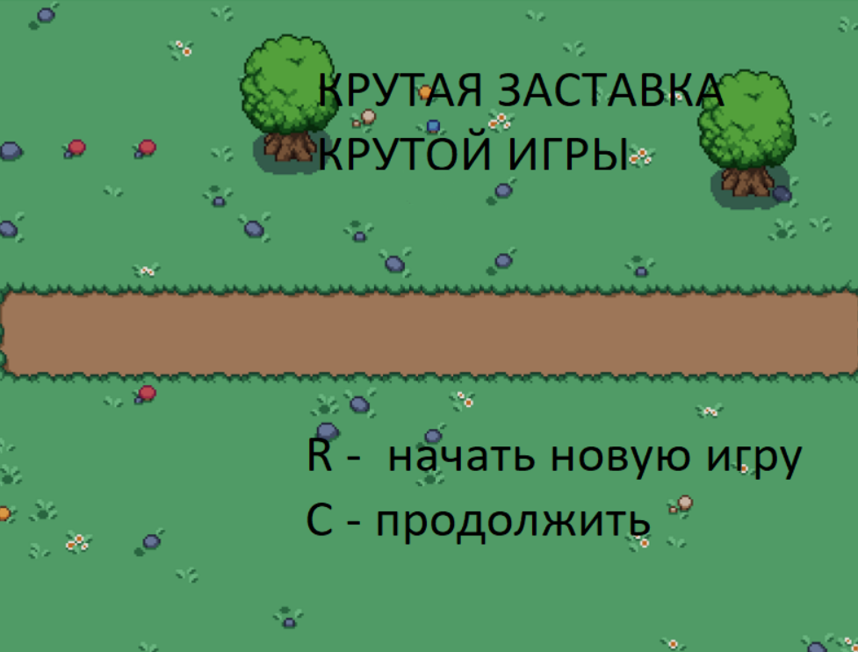
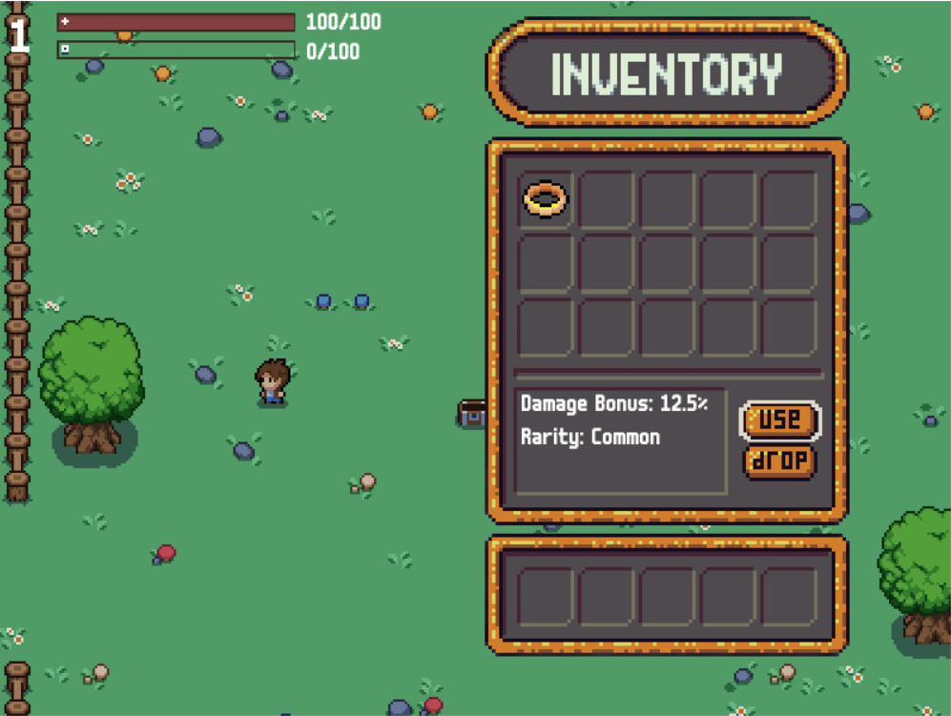
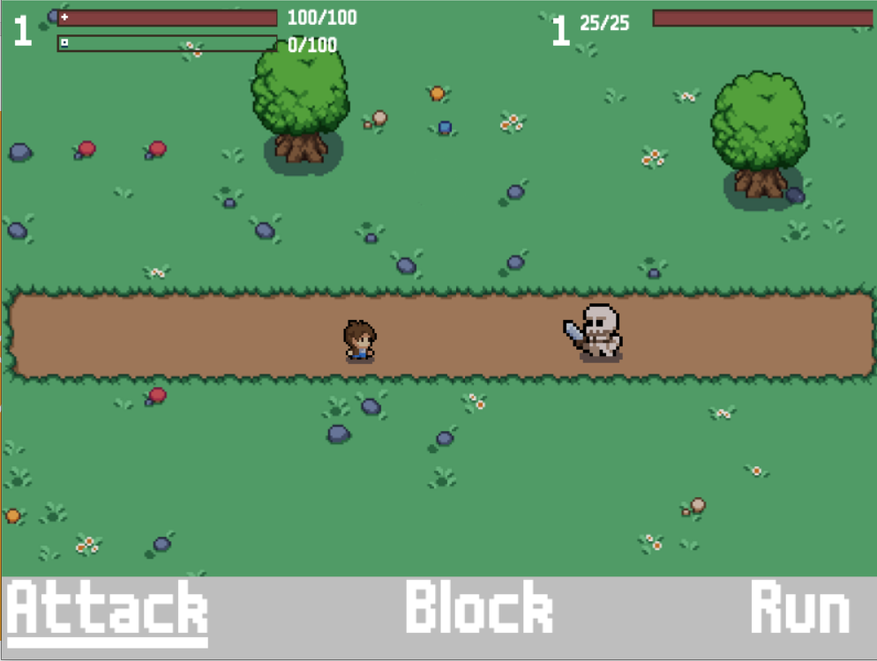
Скриншоты из Игры

Slide 4
Возможности для доработки
Большее разнообразие уровней
Большее разнообразие врагов
Больше различных предметов
Другие возможности для прокачки

Slide 5

Спасибо за внимание
Поставить нам 100 баллов

